Slide 1
«Бюджет для граждан»
муниципального образования Балканский
на 2023 год и плановый период 2024-2025 года

Slide 2
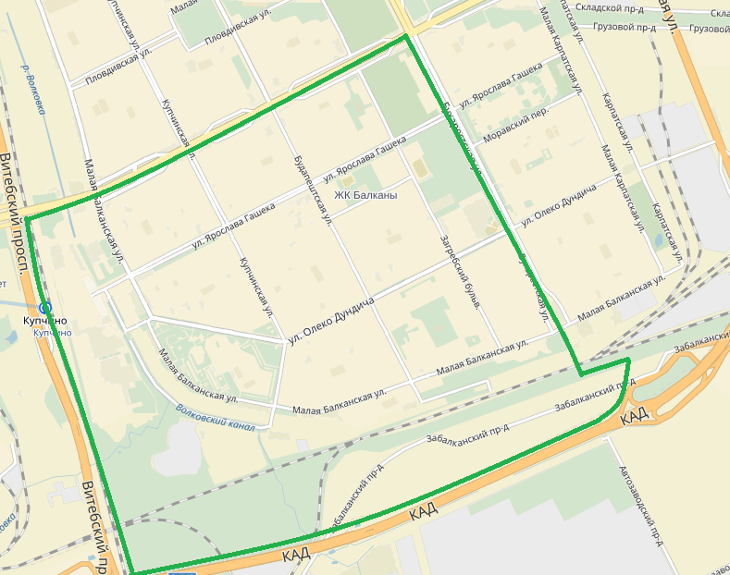
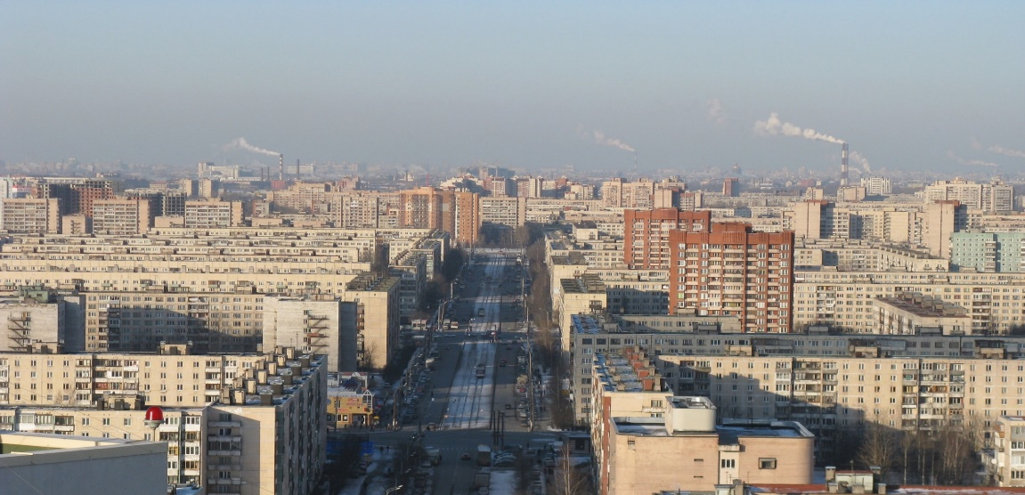
Уважаемые жители муниципального округа Балканский!
«Бюджет для граждан» познакомит вас с основными пожеланиями бюджета
муниципального образования Балканский на 2023 год и плановый период
2024-2025 годов. Местная администрация МО Балканский, публикуя презентацию
по бюджету на 2023 год и на плановый период 2024 - 2025 годов, надеется,
что представление бюджета и бюджетного процесса в понятной для жителей форме
повысит уровень общественного участия граждан в бюджетном процессе
муниципального образования Балканский.

Slide 3

Основные понятия
Доходы бюджета -поступающие в
бюджет денежные средства
Расходы бюджета -выплачиваемые
из бюджета денежные средства
Дефицит бюджета - превышение расходов бюджета над его доходами.
Профицит бюджета - превышение доходов бюджета над его расходами.
ВАЖНО: Обязательное требование, предъявляемое к составлению и утверждению
Бюджета – это его сбалансированность!

Slide 4

Основные понятия
Проект бюджета МО Балканский составляется сроком на 3 года – очередной финансовый год и плановый период.
Среднесрочный финансовый план МО Балканский – составляется сроком на 3 года – очередной финансовый год и плановый период.
Плановый период – два финансовых года, следующих за очередным финансовым годом.

Slide 5
Основные характеристики бюджета, тыс.руб.
Доходы
на 2021 год
на 2022 год
на 2023 год
112 861,6
118 988,4
130 722 ,3
Расходы
112 861,6
113 952,0
130 722,3
Дефицит(-), профицит (+)
0,0
+5 036,4
0,0
Приоритетом бюджетной политики при формировании расходной части бюджета в 2023 году и плановом периоде 2024-2025 гг. остается ее социальная направленность. Более 34% расходов в трехлетнем периоде планируется направлять на благоустройство, более 26,5% планируется направить на социальную политику, образование, культуру, физкультуру и спорт. Общегосударственные вопросы 35,3%.

Slide 6
Доходы бюджета
Доходы бюджета - поступающие в бюджет денежные средства
Налоговые доходы -
поступление от уплаты федеральных, региональных и местных налогов и сборов, предусмотренных Налоговым Кодексом Российской Федерации, законодательством Санкт-Петербургом
Неналоговые доходы -
платежи, которые включают в себя:
•восстановительная стоимость зеленых насаждений;
•штрафы за нарушение законодательства;
•иные неналоговые доходы.
Безвозмездные поступления -
поступления в местный бюджет межбюджетных трансфертов в виде дотаций, субсидий, субвенций и иных межбюджетных трансфертов

Slide 7
Динамика поступления доходов
 | 2021 год | 2022 год | 2023 год | 2024 год план | 2025 год план
Налоговые доходы (тыс.руб.) | 2 472,5 | 2 901,1 | 3 150,6 | 4 125,2 | 4 429,3
Неналоговые доходы (тыс.руб.) | 506,0 | 1347,9 | 250,0 | 250,0 | 250,0
Безвозмездные поступления (тыс.руб.) | 109 883,1 | 114 739,5 | 127 321,7 | 133 337,1 | 139 204,5
Итого доходов (тыс.руб.) | 112 861,6 | 118 988,4 | 130 722,3 | 137 712,3 | 143 883,8
Объем доходов на одного жителя (тыс.руб.) | 1,5 | 1,6 | 1,75 | 1,84 | 1,93

Slide 8
Структура доходов бюджета
(тыс.руб.) % | 2023 год |  | 2024 год |  | 2025 год
Налоговые доходы и неналоговые доходы | 3 400,6 | 2,6 % | 4 374,6 | 3,2 % | 4 679,3 | 3,3 %
Безвозмездные поступления | 127 321,7 | 97,4 % | 133 337,1 | 96,8 % | 139 204,5 | 96,7 %
Итого доходов | 130 722,3 | 100% | 137 712,3 | 100% | 143 883,8 | 100%
Налоговые доходы | 3 150, 6 | 2,4 | 4 125,2 | 3,0 | 4 429,3 | 3,1
Налог на доходы физических лиц | 3 150, 6 | 2,4 | 4 125,2 | 3,0 | 4 429,3 | 3,1
Неналоговые доходы | 250,0 | 0,2 | 250,0 | 0,2 | 250,0 | 0,2
Безвозмездные поступления | 127 321,7 | 97,4 | 133 337,1 | 96,8 | 139 204,5 | 96,7
Субвенции бюджетам субъектов Российской Федерации | 23 858,2 | 18,2 | 25 019,0 | 18,2 | 26 162,1 | 18,2
Дотации бюджетам бюджетной системы Российской Федерации | 103 463,5 | 79,2 | 108 318,1 | 78,7 | 113 042,4 | 78,6

Slide 9
Структура доходной части бюджета
№ п/п | Наименование источника доходов | Отчет 2021 год (тыс.руб.) | Уд. вес% | Отчет 2022 год (тыс.руб.) | Уд. вес% | Бюджет 2023 год (тыс.руб.) | Уд. вес% | прогноз 2024 год (тыс.руб.) | Уд. вес% | прогноз 2025 год (тыс.руб.) | Уд. вес%
 | ДОХОДЫ, всего: (I+II) | 112 861,6 |  | 118 988,4 |  | 130 722,3 |  | 137 712,3 |  | 143 883,8
I. | Налоговые и неналоговые доходы | 2 978,5 | 2,6 | 4 248,9 | 3,6 | 3 400,6 | 2,6 | 4 375,2 | 3,2 | 4 679,3 | 3,3
1. | Налог на доходы физических лиц | 2 472,5 | 2,2 | 2 901,0 | 2,4 | 3 150,6 | 2,4 | 4 125,2 | 3,0 | 4 429,3 | 3,1
2. | Доходы от компенсации затрат государства, почие доходы | 251,0 | 0,2 | 1 327,8 | 1,1 | 230,0 | 0,2 | 230,0 | 0,2 | 230,0 | 0,2
3 | Штрафы, санкции, возмещение ущерба | 255,0 | 0,2 | 20,1 | 0,02 | 20,0 | 0,02 | 20,0 | 0,01 | 20,0 | 0,01
II. | Безвозмездные поступления | 109 883,1 | 97,4 | 114 739,5 | 96,4 | 127 321,7 | 97,4 | 133 337,1 | 96,8 | 139 204,5 | 96,7
1 | Субвенции бюджетам субъектов Российской Федерации | 19 855,6 | 17,6 | 20 414,0 | 17,2 | 23 858,2 | 18,3 | 25 019,0 | 18,2 | 26 162,1 | 18,2
1 | Дотации бюджетам бюджетной системы Российской Федерации | 90 027,5 | 79,8 | 94 325,5 | 79,3 | 103 463,5 | 79,1 | 108 318,1 | 78,7 | 113 042,4 | 78,6

Slide 10
Расходы бюджета
РАСХОДЫ БЮДЖЕТА - расходуемые из бюджета денежные средства
РАСХОДЫ БЮДЖЕТА
распределены по:
Разделам бюджетной классификации
Муниципальным
программам
Главным
распорядителям
бюджетных средств

Slide 11
Разделы классификации расходов бюджета муниципального образования Балканский
01 00 «Общегосударственные вопросы»
03 00 «Национальная безопасность и правоохранительная деятельность»
04 00 «Национальная экономика»
05 00 «Жилищно-коммунальное хозяйство»
07 00 «Образование»
08 00 «Культура, кинематография»
10 00 «Социальная политика»
11 00 «Физическая культура и спорт»
12 00 «Средства массовой информации»

Slide 12
Динамика расходов бюджета
Наименование | Исполнено за 2021 год ( тыс. руб.) | Исполнено за 2022 год ( тыс. руб.) | Утверждено на 2023 год ( тыс. руб.) | План 2024 год ( тыс. руб.) | План 2025 год ( тыс. руб.)
ОБЩЕГОСУДАРСТВЕННЫЕ ВОПРОСЫ | 37 526,6 | 38 218,0 | 44 210,4 | 47 997,3 | 49 921,4
НАЦИОНАЛЬНАЯ БЕЗОПАСНОСТЬ И ПРАВООХРАНИТЕЛЬНАЯ ДЕЯТЕЛЬНОСТЬ | 200,0 | 121,5 | 125,0 | 125,0 | 125,0
НАЦИОНАЛЬНАЯ ЭКОНОМИКА | 244,2 | 172,9 | 605,0 | 515,0 | 525,0
ЖИЛИЩНО-КОММУНАЛЬНОЕ ХОЗЯЙСТВО | 41 195,0 | 40 242,0 | 47 826,1 | 46 864,1 | 47 416,8
ОБРАЗОВАНИЕ | 12 857,0 | 14 197,9 | 11 546,0 | 13 121,0 | 13 121,0
СОЦИАЛЬНАЯ ПОЛИТИКА | 17 139,8 | 17 317,5 | 20 779,8 | 21 792,6 | 22 788,5
ФИЗИЧЕСКАЯ КУЛЬТУРА ,СПОРТ КИНЕМАТОГРАФИЯ И КУЛЬУТРА | 1 599,0 | 1 737,3 | 3 370,0 | 1800,0 | 1800,0
СРЕДСТВА МАССОВОЙ ИНФОРМАЦИИ | 2 000,0 | 1 947,9 | 2 260,0 | 2 680,0 | 2 300,0
Всего расходов: | 112 861,6 | 113 952,0 | 130 722,3 | 137 712,3 | 143 883,8

Slide 13
Структура расходов бюджета на 2023 год

Slide 14
Структура расходов на благоустройство на 2023 год

Slide 15
Структура расходов на культуру и образование на 2023 год

Slide 16
Структура расходов на социальную политику на 2023 год

Slide 17
Спасибо за внимание!
Спасибо за внимание!
Разработчиком презентации «Бюджет для граждан» к бюджету на 2023 год и плановый период 2024-2025 года является
местная администрация муниципального образования Балканский

